Slide 1

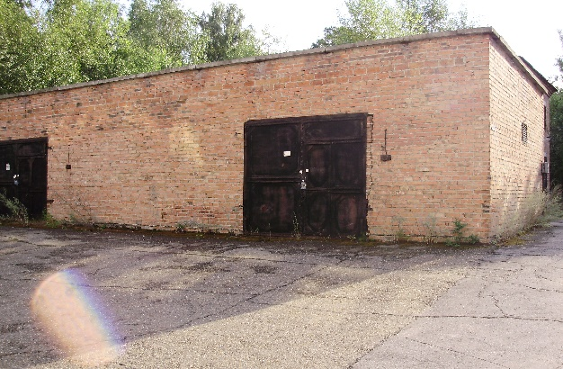
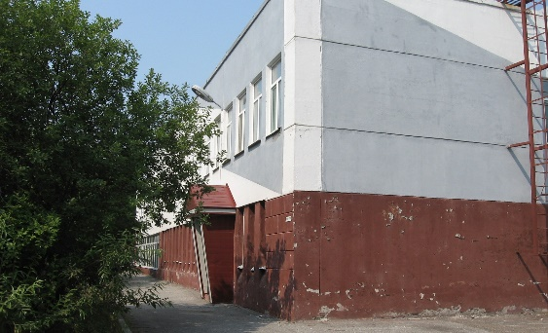
Продажа имущественного комплекса «Столовая №18»
Сбор предложений. Прием заявок 28.12.2021 до 28.12.2022
Информация об ИК
ИК расположен в санитарно-защитной зоне АО «СХК». Находится на консервации
Состав комплекса
2 здания ( двухэтажное и одноэтажное), площадь столовой 3033,6 м.кв. 2 сооружения (канализация и водоснабжение)
Информация о земельном участке
  Земельный участок находится в аренде, категория: земли промышленности, ВРИО: Для эксплуатации и обслуживания здания78а(столовая РМЗ)
Контактная информация
Попова Елена Владимировна
8 (3823) 52-18-80
EVPopova@rosatom.ru

